Slide 1


Slide 2






تعيين تلميذ(ة) للإجابة
توجيهات و شرح التعليمات
عرض فيديو
المرور بين الصفوف للمساعدة و تصحيح الإنجازات
عمل في ثنائيات
نهاية الشريط، المرور إلى الشريحة الموالية

Slide 3

تنظيم حصص الأسبوع
اليوم 4 -
اليوم1 -
نشاط اعتيادي (10)د
إملاء (30)د
إنتاج كتابي – الحصة1 (30)د
نشاط اعتيادي (10)د
معجم (30)د
استماع وتحدث . (30)د
اليوم 5 -
اليوم2 -
نشاط اعتيادي (10)د
قراءة : الحصة -4- (30)د
إنتاج كتابي الحصة 2 (30)د
نشاط اعتيادي (10)
قراءة : الحصة -1- 30 د
قراءة الحصة -2- 30 د
اليوم 6 -
اليوم 3 -
نشاط اعتيادي (10)د
مراجعة توليف (شكل وفهم) + دعم (60)د
نشاط اعتيادي (10)د
قراءة : الحصة -3- (30)د
تراكيب. (30)د

Slide 4
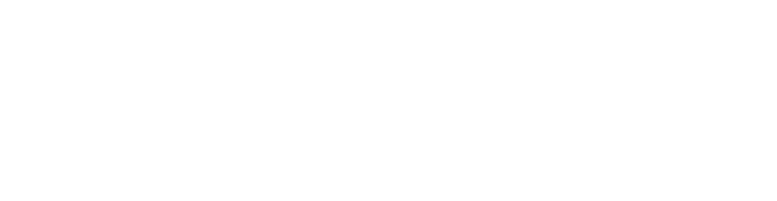




هيكلة حصة اليوم
- 01 افتتاح الحصة
ترحيب ؛
تدبير السلوك؛
نشاط اعتيادي.
2- مراجعة وتوليف.
كن إنسانا!

Slide 5

عند نهاية الحصة
على الأقل 80% من المتعلمين سيكونون قادرين على:
التحدث باسترسال لتفسير فكرة؛
فهم نص " كن إنسانا!" واستثماره لغويا؛
تثبيت تعلماتهم ومعالجة تعثراتهم.

Slide 6
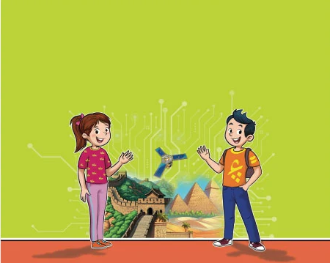
مرحبا بكم، سنبدأ حصة اللغة العربية.
اختتام الحصة
مراجعة وتوليف
افتتاح الحصة

Slide 7

افتتاح الحصة
افتتاح الحصة
ترحيب ؛
تدبير السلوك؛
نشاط اعتيادي.

Slide 8





حاولوا الالتزام بهذه السلوكات. سنحدد الفائز بنجمة السلوك في نهاية الحصة.
اختتام الحصة
مراجعة وتوليف
افتتاح الحصة
أُصَحِّحُ أَخْطائي عَلى كُرّاسَتي وَدَفْتَري.
أَتَحَدَّثُ بِلُغَةٍ عَرَبِيَّةٍ سَليمَةٍ مِنَ ٱلأَخْطاءِ.

Slide 9
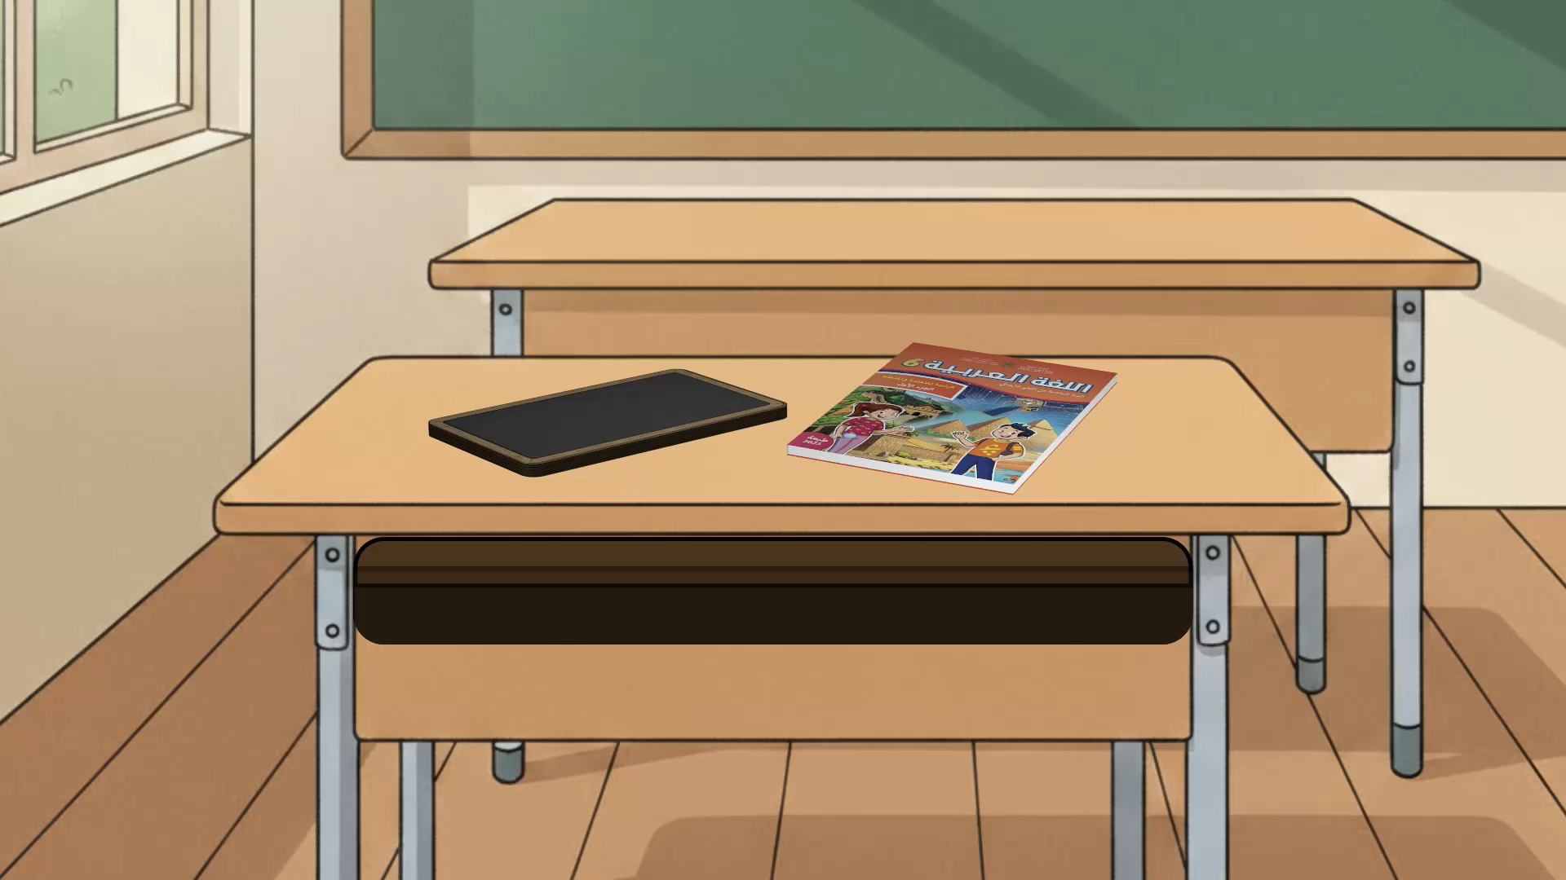
ضعوا الكراسة والدفتر واللوحة في القمطر.
اختتام الحصة
مراجعة وتوليف
افتتاح الحصة

Slide 10
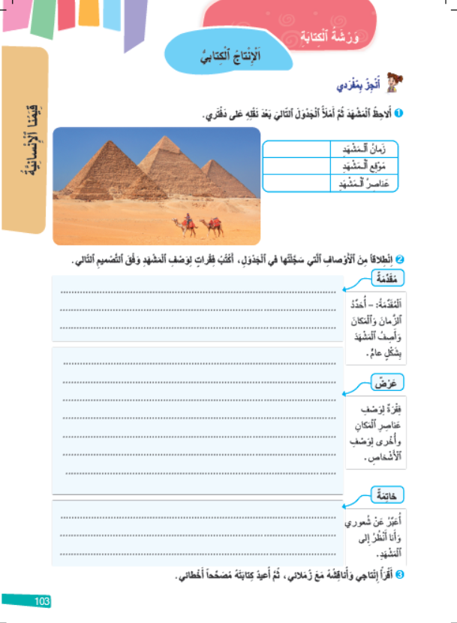
سنبدأ حصة اليوم بتصحيح الواجب المنزلي. خذوا كراساتكم ص:103. من يقرأ النص؟
اختتام الحصة
مراجعة وتوليف
افتتاح الحصة
أُعيدُ كِتابَةَ ٱلنَّصِّ ٱلْوَصْفِيِّ في ٱلْمَنْزِلِ بَعْدَ تَصْحيحِهِ.

Slide 11

ستواصلون في حصة اليوم تفسير فكرة باستعمال أساليب مقترحة.
اختتام الحصة
مراجعة وتوليف
افتتاح الحصة
اَلْفِكْرَةُ
كانَ ٱلْإِنْسانُ ٱلْقَديمُ ذَكِيّاً وَمُبْدِعاً.
اَلْأَساليبُ
.......لِأَنَّهُ......كَما أَنَّهُ..... إِلى جانِبِ ذلِكَ، فَهو.....

Slide 12
خذوا دفاتر البحث. اكتبوا فقرة لتوضيح الفكرة.
اختتام الحصة
مراجعة وتوليف
افتتاح الحصة
اَلْفِكْرَةُ
كانَ ٱلْإِنْسانُ ٱلْقَديمُ ذَكِيّاً وَمُبْدِعاً.
اَلْأَساليبُ
.......لِأَنَّهُ......كَما أَنَّهُ..... إِلى جانِبِ ذلِكَ، فَهو.....

Slide 13
من يقرأ عمله؟
اختتام الحصة
مراجعة وتوليف
افتتاح الحصة
أَقْرَأُ إِنْتاجي

Slide 14

في نظركم، من الفائز في نشاط التحدث باسترسال؟
اختتام الحصة
مراجعة وتوليف
افتتاح الحصة

Slide 15
مراجعة وتوليف
كن إنسانا!
شكل النص
فهم واستثمار النص.

Slide 16
في حصة اليوم، ستشكلون جملا من نص ثم تستثمرونه لغويا بعد فهم مضامينه.
اختتام الحصة
مراجعة وتوليف
افتتاح الحصة
سَأَشْكُلُ جُمَلاً مِنْ نَصٍّ ثُمَّ أَسْتَثْمِرُ مَضامينَهُ.

Slide 17
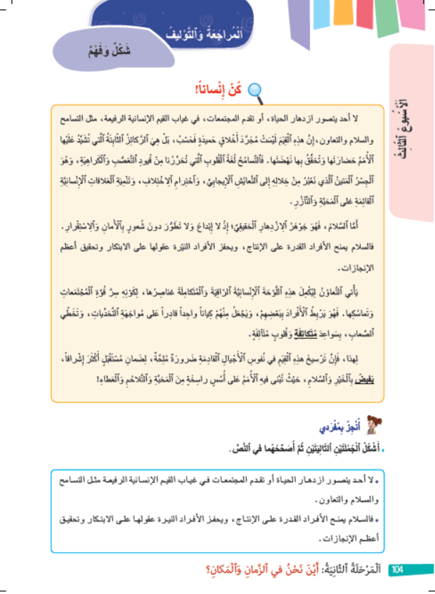
خذوا كراساتكم الصفحة -104-. اقرؤوا النص قراءة صامتة. (تصحيح : استبدل عقولها بعقولهم )
اختتام الحصة
مراجعة وتوليف
افتتاح الحصة
عقولهم

Slide 18
نبدأ بالشكل. من يذكرنا بالخطوات التي نسلكها لشكل جملة؟
اختتام الحصة
مراجعة وتوليف
افتتاح الحصة
ما ٱلْخُطُواتُ ٱلَّتي نَتَّبِعُها لِشَكْلِ جُمْلَةٍ؟

Slide 19
لنتذكر. من يقرأ؟ .
اختتام الحصة
مراجعة وتوليف
افتتاح الحصة
أَقَرَأُ ٱلْجُمْلَةَ قِراءَةً أولى مُبْرِزًا ٱلْحَرَكَةَ ٱلْأَخيرَةَ لِكُلِّ كَلِمَةٍ ؛
أَسْأَلُ: عَمَّ تَتَحَدَّثُ ٱلْجُمْلَةُ ؟ ثم أُجيبُ عَن ٱلسُّـؤالِ لِأَتَأَكَّدَ مِـنْ فَـهْمِ ٱلْجُمْلَةِ ؛
أَقْرَأُ ٱلْجُمْلَةَ كَلِمَةً تِلْوَ ٱلْأُخْرى ثُمَّ أَشْكُلُها، مَعَ ٱلتَّمْييزِ بَيْنَ ٱلْحـَرَكَةِ ٱلْقَصيرَةِ وٱلطَّويلَةِ وَٱلانْتِباهِ إِلى هَمْزَتَيْ ٱلْوَصْلِ وَٱلْقَطْعِ ؛
في حالَةِ ٱلتَّـرَدُّدِ في حَرَكَة آخِر حَرْفٍ في ٱلْكَلِمَةِ، أُحَدِّدُ إِعْرابَها في ٱلْجُمْلَةِ.

Slide 20

قوموا بشكل الجملتين في المكان المخصص لذلك. (يسجل الأستاذ الجملتين على السبورة.)
اختتام الحصة
مراجعة وتوليف
افتتاح الحصة

Slide 21
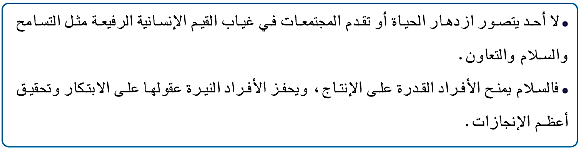
من يقوم إلى السبورة ويشكل الجملة الأولى؟ وآخر يشكل الثانية.
اختتام الحصة
مراجعة وتوليف
افتتاح الحصة
عقولهم

Slide 22
ضعوا خطا تحت الأخطاء في الشكل، ثم اشكلوا الجملتين في النص.
اختتام الحصة
مراجعة وتوليف
افتتاح الحصة
لا أَحَدَ يَتَصَوَّرُ ٱزْدِهارَ ٱلْحَياةِ أَوْ تَقَدُّمَ ٱلْمُجْتَمَعاتِ في غِيابِ ٱلْقِيَمِ ٱلْإِنْسانِيَّةِ ٱلرَّفيعَةِ مِثْلَ ٱلتَّسامُحِ وَٱلسَّلامِ وَٱلتَّعاوُنِ.
فَٱلسَّلامُ يَمْنَحُ ٱلْأَفْرادَ ٱلْقُدْرَةَ عَلى ٱلْإِنْتاجِ، وَيُحَفِّزُ ٱلْأَفْرادَ ٱلنَّيِّرَةَ عُقولُهُمْ عَلى ٱلِابْتِكارِ وَتَحْقيقِ أَعْظَمِ ٱلْإِنْجازاتِ.

Slide 23
من يقرأ النص بطلاقة على كراسته؟ . (قراءتان فقط).
اختتام الحصة
مراجعة وتوليف
افتتاح الحصة

Slide 24

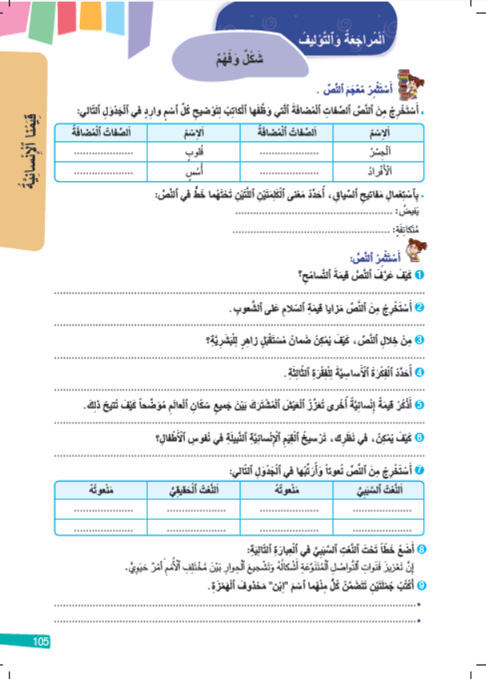
أجيبوا عن أسئلة استثمار المعجم وفهم النص. ( توجيه التلاميذ الذين أنجزوا أعمالهم قبل انتهاء الوقت إلى الإجابة عن السؤالين 5-6)
اختتام الحصة
مراجعة وتوليف
افتتاح الحصة

Slide 25
نصحح. من يجيب عن السؤال الأول؟ (الانتقال إلى السؤال الموالي بعد مناقشة الأجوبة المقترحة.)
اختتام الحصة
مراجعة وتوليف
افتتاح الحصة

Slide 26
صححوا على كراساتكم.
اختتام الحصة
مراجعة وتوليف
افتتاح الحصة
اَلاِسْمُ | اَلصِّفاتُ ٱلْمُضافَةُ | اَلاِسْمُ | اَلصِّفاتُ ٱلْمُضافَةُ
اَلْجِسْرُ | اَلْمَتينُ | قُلوبٍ | مُتَآلِفَةٍ
اَلْأَفْرادَ | اَلنَّيِّرَةَ | أُسُسٍ | راسِخَةٍ

Slide 27
صححوا على كراساتكم.
اختتام الحصة
مراجعة وتوليف
افتتاح الحصة
- يَفيضُ: . يَزْخَرُ /يَتَدَفَّقُ/ يَمْتَلِئُ ... - مُتَكاتِفَةٍ: . مُتَعاوِنَةٍ / مُتَضامِنَةٍ / مُتَّحِدَةٍ...
عَرَّفَ ٱلنَّصُّ ٱلتَّسامُحَ بِأَنَّهُ لُغَةُ ٱلْقُلوبِ ٱلَّتي تُحَرِّرُنا مِنْ قُيودِ ٱلتَّعَصُّبِ وَٱلْكَراهِيَةِ، وَهُوَ ٱلْجِسْرُ ٱلْمَتينُ ٱلَّذي نَعْبُرُ مِنْ خِلالِهِ إِلى ٱلتَّعايُشِ ٱلْإِيجابِيِّ وَٱحْتِرامِ ٱلِاخْتِلافِ...
يَمْنَحُ ٱلشُّعورَ بِٱلْأَمانِ وَٱلِاسْتِقْرارِ؛ يَمْنَحُ ٱلْأَفْرادَ ٱلْقُدْرَةَ عَلى ٱلْإِنْتاجِ؛ يُحَفِّزُ ٱلْعُقولَ ٱلنَّيِّرَةَ عَلى ٱلِابْتِكارِ وَتَحْقيقِ أَعْظَمِ ٱلْإِنْجازاتِ...
يُمْكِنُ ضَمانُ مُسْتَقْبَلٍ زاهِرٍ لِلْبَشَرِيَّةِ مِنْ خِلالِ تَرْسيخِ ٱلْقِيَمِ ٱلْإِنْسانِيَّةِِ في نُفوسِ ٱلْأَجْيالِ ٱلْقادِمَةِ.
اَلتَّعاوُنُ سِرُّ قُوَّةِ ٱلْمُجْتَمَعاتِ في مُواجَهَةِ ٱلتَّحَدِّياتِ.

Slide 28

ننتقل إلى استثمار الظواهر اللغوية. خذوا دفاتر القسم وأجيبوا عن الأسئلة :7-8-9
اختتام الحصة
مراجعة وتوليف
افتتاح الحصة

Slide 29
نصحح. من يجيب عن السؤال الأول؟ (الانتقال إلى السؤال الموالي بعد مناقشة الأجوبة المقترحة.)
اختتام الحصة
مراجعة وتوليف
افتتاح الحصة

Slide 30
صححوا على دفاتركم. (يحدد الأستاذ عدد التلاميذ الذين أجابوا بشكل صحيح عن كل سؤال.)
اختتام الحصة
مراجعة وتوليف
افتتاح الحصة
7- (تُقْبَلُ جَميعُ ٱلْمُقْتَرَحاتِ ٱلصَّحيحَةِ.)
اَلنَّعْتُ ٱلْحَقيقِيُّ | مَنْعوتُهُ | اَلنَّعْتُ ٱلسَّبَبِيُّ | مَنْعوتُهُ
اَلْإِنْسانِيَّةُ | ٱلْقِيَمُ | اَلنَّيِّرَةَ | اَلْأَفْرادَ
حَميدَةٍ | أَخْلاقٍ | اَلْمُتَكامِلَةَ | اَللَّوْحَةَ
8- إِنَّ تَعْزيزَ قَنَواتِ ٱلتَّواصُلِ ٱلْمُتَنَوِّعَةِ أَشْكالُهُ وَتَشْجيعَ ٱلْحِوارِ بَيْنَ مُخْتَلِفِ ٱلْأُمَمِ أَمْرٌ حَيَوِيٌّ.
9- كُلُّ مُقْتَرَحٍ وَرَدَ فيهِ ٱسْمُ «ٱبْن» بَعْدَ هَمْزَةِ ٱلِاسْتِفْهامِ، أَوْ بَعْدَ" يا" ٱلنِّداءِ، أَوْ بَيْنَ عَلَمَيْنِ أَوَّلُهُما غَيْرُ مُنَوَّنٍ وَثانيهِما أَبٌ لِلْأَوَّلِ.

Slide 31
توجيه
يتم التركيز خلال الأنشطة الموالية على دعم التعلمات التي سجلت نسب تحكم ضعيفة.

Slide 32
من يذكرنا بخطوات صياغة الفكرة الرئيسة لفقرة؟
اختتام الحصة
مراجعة وتوليف
افتتاح الحصة
ما ٱلْخُطُواتُ ٱلَّتي نَسْلُكُها لِتَحْديدِ ٱلْفِكْرَةِ ٱلرَّئيسَةِ لِفِقْرَةٍ؟

Slide 33
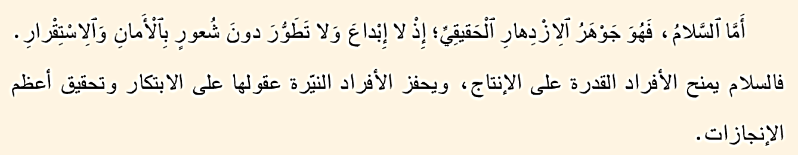
أعيدوا قراءة الفقرة الثانية من النص وسجلوا فكرتها الرئيسة على الهامش بقلم الرصاص؟
اختتام الحصة
مراجعة وتوليف
افتتاح الحصة

Slide 34
من يقرأ الفكرة الرئيسة التي قام بصياغتها؟
اختتام الحصة
مراجعة وتوليف
افتتاح الحصة

Slide 35
هذا مقترح آخر. من يقرأ؟ ( يمكن الاشتغال على فقرة أخرى وإنجازها بشكل جماعي.)
اختتام الحصة
مراجعة وتوليف
افتتاح الحصة
اَلسَّلامُ أَساسُ ٱلِازْدِهارِ وَٱلْإِبْداعِ، لِأَنَّهُ يُوَفِّرُ ٱلْأَمانَ وَٱلِاسْتِقْرارَ ٱلضَّرورِيَّيْنِ لِلْإِنْتاجِ وَٱلِابْتِكارِ.

Slide 36
ننتقل إلى درس النعت السببي. من يذكرنا بتعريف للنعت السببي؟
اختتام الحصة
مراجعة وتوليف
افتتاح الحصة
تَعْريفُ ٱلنَّعْتِ ٱلسَّبَبِيِّ

Slide 37
من يقرأ؟
اختتام الحصة
مراجعة وتوليف
افتتاح الحصة
اَلنَّعْتُ ٱلسَّبَبِيُّ صِفَةٌ تُوَضِّحُ ٱسْماً قَبْلَها يُسَمّى ٱلْمَنْعوتَ، وَذلِكَ بِتَقْديمِ وَصْفٍ لِشَيْءٍ مُرْتَبِطٍ بِهِ.
مِثالٌ : تَعْزيزُ قَنَواتِ ٱلتَّواصُلِ ٱلْمُتَنَوِّعَةِ أَشْكالُــــــــــــهُ.
نَعْتٌ سَبَبِيٌّ

Slide 38
خذوا ألواحكم. سجلوا عليها النعت السببي الوارد في الجملة التالية.
اختتام الحصة
مراجعة وتوليف
افتتاح الحصة
أُجِلُّ ٱلْإِنْسانَ ٱلْكَريمَ خُلُقُهُ، فَٱلْكَرَمُ زينَةُ ٱلنُّفوسِ.

Slide 39
سجلوا على ألواحكم النعتين السببيين الواردين في الجملة التالية.
اختتام الحصة
مراجعة وتوليف
افتتاح الحصة
جاءَ ٱلرَّجُلُ ٱلْعَطِرَةُ سيرَتُهُ وَٱلنَّقِيَّةُ سَريرَتُهُ.

Slide 40
سجلوا على ألواحكم النعتين السببيين الواردين في الجملة التالية.
اختتام الحصة
مراجعة وتوليف
افتتاح الحصة
نُعَظِّمُ ٱللُّغَةَ ٱلْعَرَبِيَّةَ ٱلْعَريقَةَ أُصولُها وَٱلْبَليغَةَ أَساليبُها.

Slide 41
سجلوا على ألواحكم رقم نوع النعت المناسب للصفة المكتوبة بلون أحمر في الجملة التالية.
اختتام الحصة
مراجعة وتوليف
افتتاح الحصة
نُقَدِّرُ ٱلْعالِمَ ٱلْفاضِلَ وَٱلْحَكيمَ أُسْلوبُهُ.
نَعْتٌ سَبَبِيٌّ
نَعْتٌ حَقيقِيٌّ
2
1

Slide 42
سجلوا على ألواحكم رقم نوع النعت المناسب للصفة المكتوبة بلون أحمر في الجملة التالية.
اختتام الحصة
مراجعة وتوليف
افتتاح الحصة
ما أَجْمَلَ ٱلْأُمَّةَ ٱلْمُتَّحِدَةَ كَلِمَتُها وَٱلْمُتَماسِكَةَ صُفوفُها!
نَعْتٌ سَبَبِيٌّ
نَعْتٌ حَقيقِيٌّ
2
1

Slide 43
ننتقل إلى مراجعة درس الإملاء. همزة اسم "ابن". من يذكرنا بقاعدة رسم همزته؟
اختتام الحصة
مراجعة وتوليف
افتتاح الحصة
هَمْزَةُ ٱسْمِ "اِبْنُ"؟

Slide 44
نتذكر جماعة. من يقرأ؟
اختتام الحصة
مراجعة وتوليف
افتتاح الحصة
1. إذا جاءَتْ في أَوَّلِ ٱلْكلامِ أَرْسُمُ ٱلْهَمْزَةَ؛
2. إذا جاءَتْ وَسَطَ ٱلْكلامِ، أَحْذِفُ ٱلْهَمْزَةَ في ٱلْحالَاتِ ٱلتّالِيَةِ:
إذا سَبَقَها حَرْفُ ٱلنِّداءِ "يا" أَوْ هَمْزَةُ ٱلِاسْتِفْهامِ (أ)؛
إذا وَقَعَتْ بَيْنَ عَلَمَيْنِ أَوَّلُهُما غَيْرُ مُنَوَّنٍ وَثانيهِما أَبٌ لِلْأَوَّلِ.

Slide 45
على ألواحكم. اكتبوا اسم "ابن" بحذف الهمزة أو بثبوتها مكان النقط دون كتابة الجملة.
اختتام الحصة
مراجعة وتوليف
افتتاح الحصة
2
1
حَضَرَ زَيْدُ ..... عَائِشَةَ إِلَى مَأْدُبَةِ ...... عَمِّهِ خَالِدِ ......عَبْدِ ٱلرَّحْمنِ رُفْقَةَ ......أَخيهِ سُلَيْمانَ.
4
3

Slide 46

ارفعوا ألواحكم. ( مناقشة كل حالة مع توضيح أسباب الثبوت أو الحذف.)
اختتام الحصة
مراجعة وتوليف
افتتاح الحصة

Slide 47

الآن. خذوا دفاتر القسم. سأملي عليكم فقرة.
اختتام الحصة
مراجعة وتوليف
افتتاح الحصة

Slide 48
يفصل الأستاذ الحاسوب عن الشاشة ثم يسمع الفقرة قبل أن يمليها جملة جملة.
اختتام الحصة
مراجعة وتوليف
افتتاح الحصة
اَلتَّعايُشُ هُوَ فَنُّ ٱلْعَيْشِ ٱلْمُشْتَرَكِ بَيْنَ أَفْرادِ ٱلْمُجْتَمَعِ ٱلْمُخْتَلِفةِ مُعْتَقَداتُهُمْ وَثَقافاتُهُمْ وَأُصولُهُمْ. يَتَجَسَّدُ في قَبولِ ٱلتَّنَوُّعِ ٱلْإِنْسانِيِّ، وَٱلْإيمانِ بِأَنَّ ٱلِاخْتِلافَ غِنًى وَلَيْسَ عِبْئاً.
وَيَقومُ ٱلتَّعايُشُ عَلى رَكائِزَ أَساسِيَّةٍ أَهَمُّها ٱلْحِوارُ ٱلْبَنَّاءُ وَٱلِاحْتِرامُ ٱلْمُتَبادَلُ وَٱلْعَدالَةُ، فَحينَ يَتَعايَشُ ٱبْنُ آدَمَ مَعَ ٱلآخَرينَ، فَهُوَ يَبْني جُسوراً مِنَ ٱلتَّفاهُمِ وَيُحَوِّلُ ٱلتَّنَوُّعَ إِلى قُوَّةٍ تُثْري ٱلْمُجْتَمَعاتِ.

Slide 49
من يقرأ؟ (مطالبة التلاميذ بعد ذلك بالتصحيح الفردي على دفاترهم.)
اختتام الحصة
مراجعة وتوليف
افتتاح الحصة
اَلتَّعايُشُ هُوَ فَنُّ ٱلْعَيْشِ ٱلْمُشْتَرَكِ بَيْنَ أَفْرادِ ٱلْمُجْتَمَعِ ٱلْمُخْتَلِفةِ مُعْتَقَداتُهُمْ وَثَقافاتُهُمْ وَأُصولُهُمْ. يَتَجَسَّدُ في قَبولِ ٱلتَّنَوُّعِ ٱلْإِنْسانِيِّ، وَٱلْإيمانِ بِأَنَّ ٱلِاخْتِلافَ غِنًى وَلَيْسَ عِبْئاً.
وَيَقومُ ٱلتَّعايُشُ عَلى رَكائِزَ أَساسِيَّةٍ أَهَمُّها ٱلْحِوارُ ٱلْبَنَّاءُ وَٱلِاحْتِرامُ ٱلْمُتَبادَلُ وَٱلْعَدالَةُ، فَحينَ يَتَعايَشُ ٱبْنُ آدَمَ مَعَ ٱلآخَرينَ، فَهُوَ يَبْني جُسوراً مِنَ ٱلتَّفاهُمِ وَيُحَوِّلُ ٱلتَّنَوُّعَ إِلى قُوَّةٍ تُثْري ٱلْمُجْتَمَعاتِ.

Slide 50
من يحدد لم لم تحذف همزة ابن في عبارة – ٱبْنُ آدَمَ "؟
اختتام الحصة
مراجعة وتوليف
افتتاح الحصة
اَلتَّعايُشُ هُوَ فَنُّ ٱلْعَيْشِ ٱلْمُشْتَرَكِ بَيْنَ أَفْرادِ ٱلْمُجْتَمَعِ ٱلْمُخْتَلِفةِ مُعْتَقَداتُهُمْ وَثَقافاتُهُمْ وَأُصولُهُمْ. يَتَجَسَّدُ في قَبولِ ٱلتَّنَوُّعِ ٱلْإِنْسانِيِّ، وَٱلْإيمانِ بِأَنَّ ٱلِاخْتِلافَ غِنًى وَلَيْسَ عِبْئاً.
وَيَقومُ ٱلتَّعايُشُ عَلى رَكائِزَ أَساسِيَّةٍ أَهَمُّها ٱلْحِوارُ ٱلْبَنَّاءُ وَٱلِاحْتِرامُ ٱلْمُتَبادَلُ وَٱلْعَدالَةُ، فَحينَ يَتَعايَشُ ٱبْنُ آدَمَ مَعَ ٱلآخَرينَ، فَهُوَ يَبْني جُسوراً مِنَ ٱلتَّفاهُمِ وَيُحَوِّلُ ٱلتَّنَوُّعَ إِلى قُوَّةٍ تُثْري ٱلْمُجْتَمَعاتِ.

Slide 51
من يعرب كلمة "المشترك"؟ وآخر يعرب كلمة "أساسية" وآخر كلمة" المجتمعات".
اختتام الحصة
مراجعة وتوليف
افتتاح الحصة
اَلتَّعايُشُ هُوَ فَنُّ ٱلْعَيْشِ ٱلْمُشْتَرَكِ بَيْنَ أَفْرادِ ٱلْمُجْتَمَعِ ٱلْمُخْتَلِفةِ مُعْتَقَداتُهُمْ وَثَقافاتُهُمْ وَأُصولُهُمْ. يَتَجَسَّدُ في قَبولِ ٱلتَّنَوُّعِ ٱلْإِنْسانِيِّ، وَٱلْإيمانِ بِأَنَّ ٱلِاخْتِلافَ غِنًى وَلَيْسَ عِبْئاً.
وَيَقومُ ٱلتَّعايُشُ عَلى رَكائِزَ أَساسِيَّةٍ أَهَمُّها ٱلْحِوارُ ٱلْبَنَّاءُ وَٱلِاحْتِرامُ ٱلْمُتَبادَلُ وَٱلْعَدالَةُ، فَحينَ يَتَعايَشُ ٱبْنُ آدَمَ مَعَ ٱلآخَرينَ، فَهُوَ يَبْني جُسوراً مِنَ ٱلتَّفاهُمِ وَيُحَوِّلُ ٱلتَّنَوُّعَ إِلى قُوَّةٍ تُثْري ٱلْمُجْتَمَعاتِ.

Slide 52
اختتام الحصة
اختتام الحصة
ماذا تعلمت اليوم؟
الواجب المنزلي

Slide 53
من يذكرنا بخطوات شكل جملة؟
اختتام الحصة
مراجعة وتوليف
افتتاح الحصة
ما ٱلْخُطُواتُ ٱلَّتي نَتَّبِعُها لِشَكْلِ جُمْلَةٍ؟

Slide 54
الفائزون بنجمة السلوك هم:
اختتام الحصة
مراجعة وتوليف
افتتاح الحصة

Slide 55

إلى اللقاء في الحصة المقبلة.
اختتام الحصة
مراجعة وتوليف
افتتاح الحصة

Slide 56

بناء على إنجازات المتعلمين خلال الممارسة المستقلة
ما تقديرك لنسبة التحكم في هدف الدرس؟
تسجل النسبة على صفحة اليوم من مذكرة الأستاذ.

